Slide 1
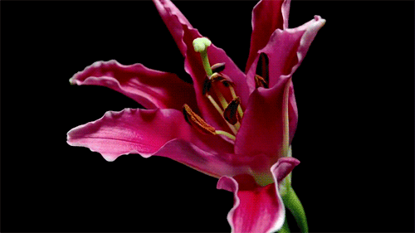

Slide 2
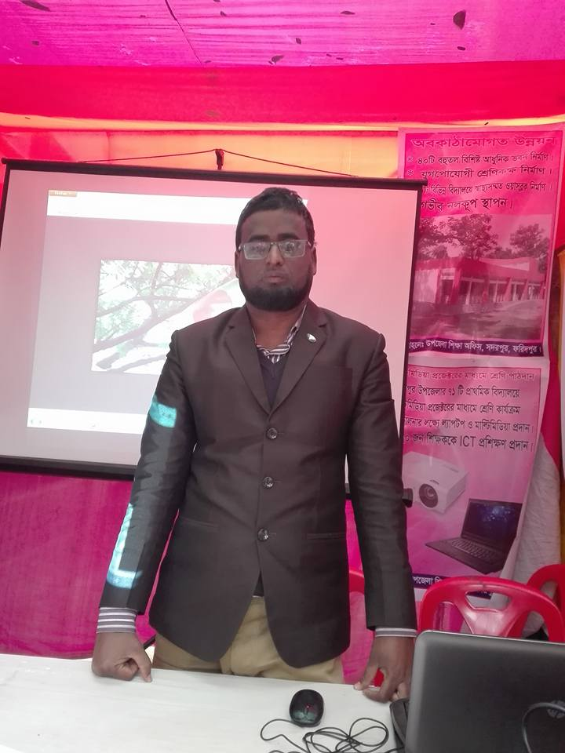

Slide 3
শিক্ষক পরিচিতি
মোঃ আহসান হাবীব
সহকারী শিক্ষক
৩৩ নং ডিক্রীরচর সরকারি প্রাঃ বিদ্যালয়।
সদরপুর, ফরিদপুর।
জেলা অ্যাম্বাসেডর শিক্ষক বাতায়ন (a2i)
ahsanhabib5183@gmail.com

Slide 4
পাঠ পরিচিতি
শ্রেণিঃ তৃতীয়
বিষয়ঃ প্রাথমিক গণিত
অধ্যায়ঃ ৮
পাঠ শিরোনামঃ ভগ্নাংশের হর ও লব চিহ্নিতকরণ
পাঠ্যাংশঃ ৮৩ ,৮৪ পৃষ্ঠা
সময়ঃ ৪০ মিনিট

Slide 5
শিখনফল
এ পাঠ থেকে শিক্ষার্থীরা-
১৯.১.২ ছবির নির্দিষ্ট অংশ রং করতে পারবে পরেবে।
১৯.১.৩ ছবি দেখে কত অংশ রং করা হয়েছে তা বলতে ও অঙ্কে লিখতে পারবে।
১৯.১.৪ ভগ্নাংশের হর ও লব সনাক্ত করতে পারবে।

Slide 6
একে লেখা হয়
এর আড়াআড়ি রেখার নিচের ও উপরের অংশের দুইটি নাম আছে। আজকে আমরা সেটি শিখবো।
২ ভাগের ১ অংশ রং করা হলো
দ্বিতীয় স্ট্রিপের কত ভাগের কত অংশ রং করা হলো
২ ভাগে ভাগ করা হয়েছে
প্রথম স্ট্রিপটি কত ভাগ করা হয়েছে
চিত্রটি লক্ষ্য কর
১
২

Slide 7
আজকের পাঠ
ভগ্নাংশের হর ও লব

Slide 8
গণিত অলিম্পিয়াড কৌশল প্রয়োগের মাধ্যমে ভগ্নাংশের হর ও লব চিহ্নিতকরণ

Slide 9
আজকের সমস্যা
ও এর হর ও লব নির্ণয় কর।
১
১
২
৩

Slide 10
একটি কাগজ নেই
শিক্ষার্থীরা ও একটি করে কাগজ নিবে

Slide 11
কাগজটি প্রস্থ বরাবর এক ভাঁজ দিয়ে একটি স্ট্রিপ কেটে নেই
শিক্ষার্থীরা প্রত্যেকে প্রস্থ বরাবর এক ভাঁজ দিয়ে একটি স্ট্রিপ কেটে নিবে

Slide 12
স্ট্রিপটি খাতার উপর বসিয়ে প্রান্তের চারদিকে দাগ টেনে সমান সাইজের একটি স্ট্রিপ আঁকবে।

Slide 13
বানানো স্ট্রিপটিকে সমান দুই ভাগে ভাগ করবে

Slide 14
বানানো স্ট্রিপ দুইভাগের একভাগ নিয়ে কাগজে আঁকানো স্ট্রিপের উপর ধরে যেটুকু জায়গা দখল করে ততটুকু রং করি।
দাগের উপরে রং করা অংশের সংখ্যা লিখতে বলবো
দাগের নিচে ভাগ করা অংশের সংখ্যা লিখতে বলবো
এবার আমরা ভাগ করা অংশ এবং রং করা অংশকে নতুন নাম দিবো
শিক্ষার্থীরা রং করা স্ট্রিপের ডানপাশে একটি সোজা দাগ দিবে
মোট ভাগ করা অংশকে হর এবং রং করা অংশকে লব বলবো
এখানে মোট ভাগ করা অংশ ২ অর্থ্যাৎ হর ২ এবং রং করা অংশ ১ অর্থ্যাৎ লব ১
বানানো স্ট্রিপ
আঁকানো স্ট্রিপ
১
২

Slide 15
একটি কাগজ নেই
শিক্ষার্থীরা ও একটি করে কাগজ নিবে

Slide 16
কাগজটি প্রস্থ বরাবর এক ভাঁজ দিয়ে একটি স্ট্রিপ কেটে নেই
শিক্ষার্থীরা প্রত্যেকে প্রস্থ বরাবর এক ভাঁজ দিয়ে একটি স্ট্রিপ কেটে নিবে

Slide 17
স্ট্রিপটি খাতার উপর বসিয়ে প্রান্তের চারদিকে দাগ টেনে সমান সাইজের একটি স্ট্রিপ আঁকবে।

Slide 18
বানানো স্ট্রিপটিকে সমান তিন ভাগে ভাগ করবে

Slide 19
এবার আমরা ভাগ করা অংশ এবং রং করা অংশকে নতুন নাম দিবো
বানানো স্ট্রিপ তিন ভাগের একভাগ নিয়ে কাগজে আঁকানো স্ট্রিপের উপর ধরে যেটুকু জায়গা দখল করে ততটুকু রং করি।
দাগের নিচে ভাগ করা অংশের সংখ্যা লিখতে বলবো
মোট ভাগ করা অংশকে হর এবং রং করা অংশকে লব বলবো
শিক্ষার্থীরা রং করা স্ট্রিপের ডানপাশে একটি সোজা দাগ দিবে
দাগের উপরে রং করা অংশের সংখ্যা লিখতে বলবো
এখানে মোট ভাগ করা অংশ ৩ অর্থ্যাৎ হর ৩ এবং রং করা অংশ ১ অর্থ্যাৎ লব ১
বানানো স্ট্রিপ
আঁকানো স্ট্রিপ
১
৩

Slide 20
জোড়ায় কাজ
১. এর হর কোনটি ও লব কোনটি?
৪
৫

Slide 21
দলীয় কাজ
প্রশ্ন ১: একটি ভগ্নাংশ লেখ যার হর ৯ লব ৫ ?

Slide 22
পাঠ্যপুস্তক সংযোজন
তোমার গণিত বইয়ের ৩৫ পৃষ্ঠা মনোযোগ সহকারে পড়।

Slide 23
মূল্যায়ন
প্রশ্ন ১ , , এর লবকে এবং হরকে দ্বারা ভরাট কর?
১
৫
৭
৭
৮
৯

Slide 24
পরিকল্পিত কাজ
বাড়ি থেকে পোস্টার পেপারে অংশ রং করে আনবে।
৩
৫

Slide 25
সবাইকে ধন্যবাদ

